Slide 1
Дисиденти
Підготував учень 11м класу Кашпрук Станіслав

Slide 2
Хто такі дисиденти?
Дисиденти це люди, які насмілилися кинути виклик існуючій системі та сформували громадянську та національну свідомість багатьох українців. Вони несли світло правди, заявляючи про свій розрив з тоталітарною системою. Це провісники самостійної незалежної України.

Slide 3


Причини виникнення дисидентів та тлумачення слова
Слово «дисидент» означає «незгодний» і розуміється як «людина протесту», яка відкрито протиставляє свої погляди панівній ідеології та рішуче виступає за свої переконання. Причин та передумов для появи дисидентів було безліч як внутрішніх, так і зовнішніх – це і бездержавний статус України, і русифікація усіх сфер життя, нехтування загальнолюдськими цінностями. Найголовнішим фактором було прийняття в 1948 році Загальної декларації прав людини.

Slide 4
Течії опозиційного руху
Цікавим фактом було те, що існувало п’ять основних течій опозиційного руху. Перша – самостійницька, яка уявляла з себе національно-визвольний рух підпільних груп. Друга – національно-культурницька, тобто рух шістдесятників. Вони намагалися обґрунтувати необхідність духовного і культурного відродження народу, його мови, традиції. Намагалися чинити опір русифікації. Правозахисна вимагала дотримання конституції та законів, обстоювали ідеї гуманізму та демократії, особистої та національної свободи. А от релігійна,яка виступала за свободи совісті, виступала проти релігійних утисків, переслідування за релігійні переконання та проти нищення церковних храмів. Також поширеним був рух за соціально-економічні права (страйкова боротьба).

Slide 5
Самостійницька течія
Самостійницька течія була репрезентована нелегальними групами й організаціями. Це була найбільш радикально налаштована течія. Для поширення своїх ідей дисиденти видавали "самвидавські" документи, критичні статті, в яких розкривали антинародну політику державно-політичної верхівки.

Slide 6
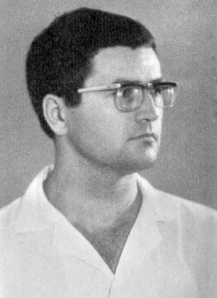
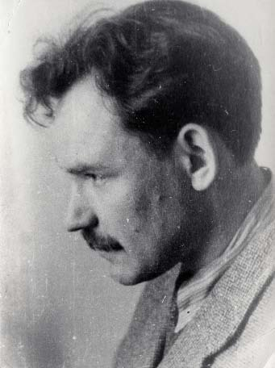
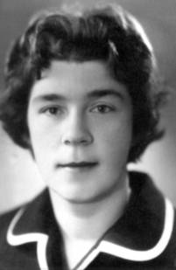
Національно-культурницька течія
Національно-культурницькиа течія, представлена насамперед такими шістдесятниками, як І. Дзюба, І. Світличний, М. Коцюбинська, З. Франко та ін., базувався на необхідності духовного і культурного відродження українського народу, передусім його національної самобутності, історії, традицій.
І. Дзюба
І. Світличний
М. Коцюбинська

Slide 7
Правозахисна течія
Правозахисна течія функція якого була ознайомлювати українське суспільство з Декларацією прав людини ООН, збирати докази порушення владою прав людини, національних прав в Україні, застосування політики етно і лінгвоциту та насильницького насаджування русифікації, домагатися безпосереднього контакту України з іншими країнами, акредитації в республіці представників закордонної преси, вільного обміну інформацією та ідеями.

Slide 8
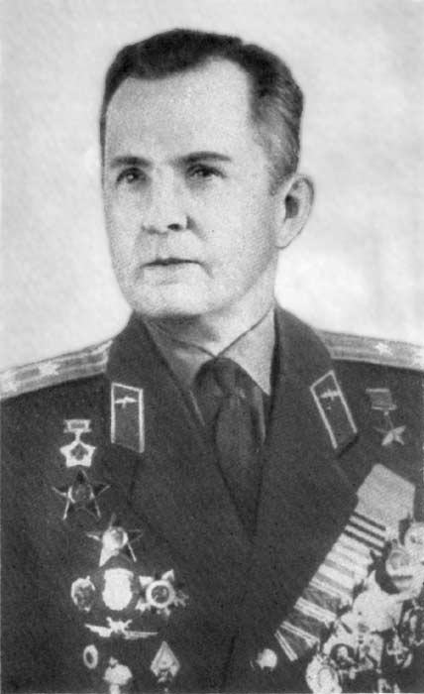
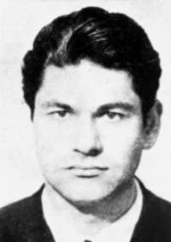
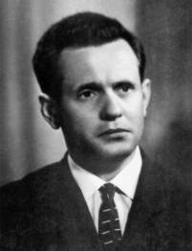
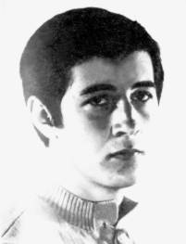
Релігійна течія
Релігійне дисиденство, що мало на меті боротьбу за фактичне, а не декларативне визнання свободи совісті. І Україні, зокрема, воно вело боротьбу за відновлення українських греко-католицької та автокефальної православної церков, за свободу діяльності протестантських сект. Найяскравішими представниками цієї течії були Г.Вінс, І.Гель, В.Романюк, Й.Тереля.
В.Романюк,
Й.Тереля.
, І.Гель
Г.Вінс

Slide 9
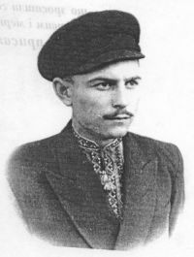
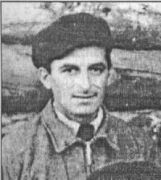
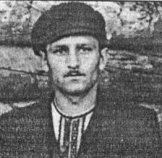
Доказом того, що дисидентів в Україні було багато, можна вважати наявність багатьох опозиційних організацій. Про них докладніше
Об’єднана партія визволення України (1953-1958 рр.) в Івано-Франківську. До суду у 1959 р. було притягнуто 10 осіб, головно молодих робітників (Б. Германюка, Я. Ткачука, М. Юрчика та ін.). Їх було засуджено до 7-10 років позбавлення волі.
Б. Германюк
Я. Ткачук
, М. Юрчик

Slide 10
УНК
Український національний комітет (УНК). Діяв у 1957-1962 рр. у Львові на чолі з Б. Грициною. У програмі організації передбачалося готувати свідомих людей – пропагандистів, посилати їх на Велику Україну і відроджувати українську націю. Вони у лісі під Львовом почали будувати таємну друкарню. Б. Грицину та І. Коваля було засуджено до розстрілу, решта отримала від 5 до 15 років таборів.

Slide 11
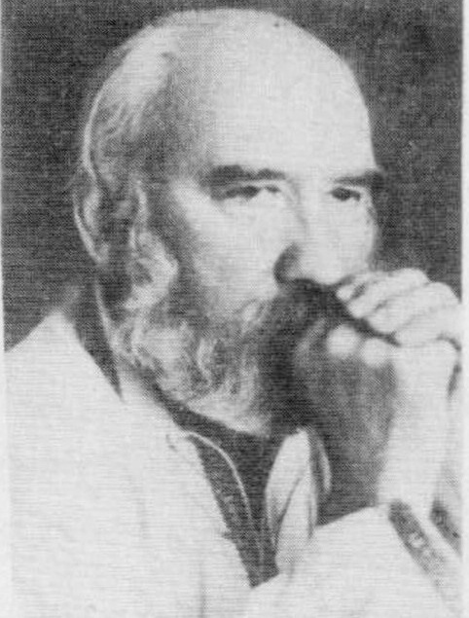
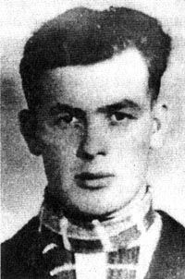
УНФ
Український національний фронт (УНФ) 1964-1967 рр. історика Д. Квецька та філолога З. Красівського. У статутних принципах організації вказувалось, що це – добровільне об’єднання національно свідомих представників української нації, які ведуть боротьбу за Українську незалежну державу. Вони розробили програму перебудови суспільства на демократичних засадах.
З. Красівський
Д. Квецька

Slide 12
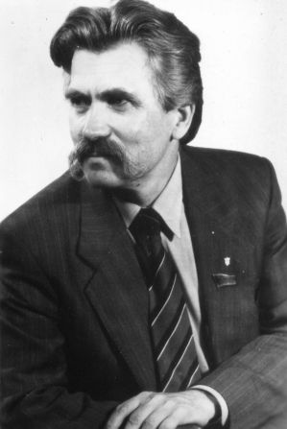
УРСС
Українська робітничо-селянська спілка (УРСС),заснована 1959 р. Створив організацію Л. Лук’яненко разом із партійним працівником С. Віруном, завідувачем юрконсультації І. Кандибою, завідувачем сільського клубу В. Луцьковим. Ця спілка мала політичну програму і налічувала близько 30 членів.
Л. Лук’яненко

Slide 13
Всі організації зазнавали значних утисків, відбувалося багато судових процесів, а ще на основі судових рішень більшість безпідставно обвинувачених було репресовано. І це тоді, коли радянський уряд заявляв, що в СРСР немає випадків притягнення до судової відповідальності за політичними мотивами та, що в СРСР нема політичних в’язнів.
Незважаючи на все це, опозиція 60-х підготувала ґрунт для подальшої боротьби за демократизацію суспільства, за звільнення України від колоніальної залежності.

Slide 14
Дякую за перегляд

